Slide 1
Osservatorio della cooperazione
- Query e Reporting
Differenze tra BOXI e BI4
Novembre 2019

Slide 2
Obiettivo

Slide 3
Differenze BOXI - BI4
Mostrare le sostanziali differenze nell’utilizzo di BI4 rispetto alla precedente versione BOXI.

Slide 4
Vantaggi della migrazione

Slide 5
Differenze BOXI - BI4
La versione BI4 permette di fruire di tutte le funzionalità, in modalità web, svincolandola dalla versione di Applet Java presente sulla postazione di lavoro
La versione BI4 presenta un nuovo layout e funzionalità aggiuntive rispetto a quelle presenti oggi

Slide 6
Accesso all’applicativo

Slide 7
Differenze BOXI - BI4
Accesso all’applicativo – BOXI (Old)
Accesso alla Home del servizio da cui è possibile:
Accedere all’Elenco documenti;
Accedere ai Preferiti;
Accedere alla Posta in arrivo.

Slide 8
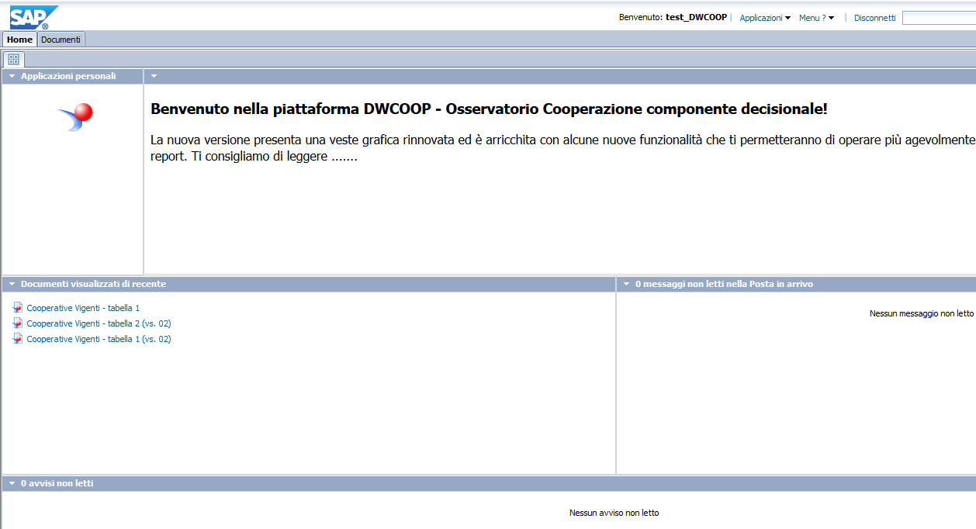
Differenze BOXI - BI4
Accesso all’applicativo – BI4 (New)
Accesso alla Home del servizio da cui è possibile:
Creare un nuovo report
Aprire un documento aperto recentemente
Aprire un documento della posta in arrivo
Visualizzare le comunicazioni sul servizio
Creare nuovo report
Aprire un documento della posta in arrivo
Aprire un documento recente
Comunicazioni
sul servizio

Slide 9
DOCUMENTI PUBBLICI

Slide 10
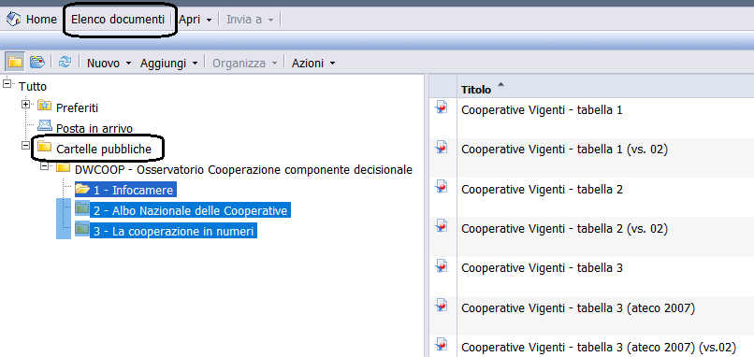
Differenze BOXI - BI4
Documenti pubblici – BOXI (Old)
È possibile accedere ai documenti pubblici:
Cliccando su «Elenco Documenti»;
Navigando all’interno della cartella «Cartelle pubbliche»

Slide 11
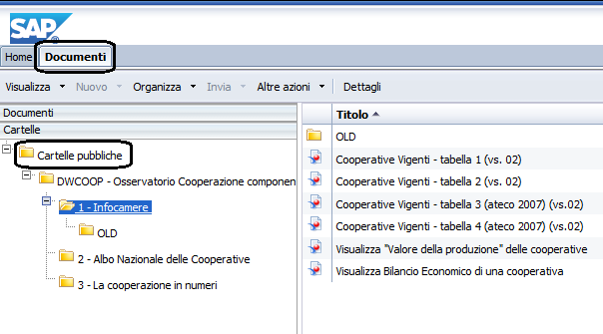
Differenze BOXI - BI4
Documenti pubblici – BI4 (New)
È possibile accedere ai documenti pubblici:
Cliccando su «Documenti»
Navigando all’interno della cartella «Cartelle pubbliche»

Slide 12
DOCUMENTI PREFERITI

Slide 13
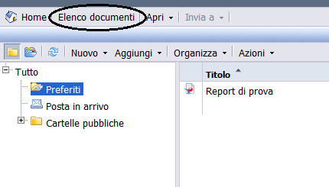
Differenze BOXI - BI4
Documenti preferiti – BOXI (Old)
È possibile accedere ai documenti preferiti (visibili solo all’utente che li ha creati):
Cliccando su «Elenco Documenti»;
Navigando all’interno della cartella «Preferiti»

Slide 14
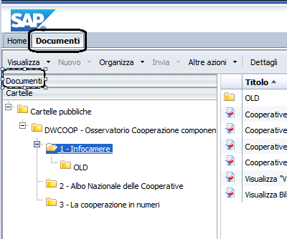
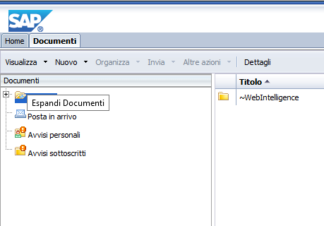
Differenze BOXI - BI4
Documenti preferiti – BI4 (New)
È possibile accedere ai documenti preferiti (visibili solo all’utente che li ha creati):
Cliccando su Documenti;
Passando dalla sezione «Cartelle» alla sezione «Documenti»

Slide 15
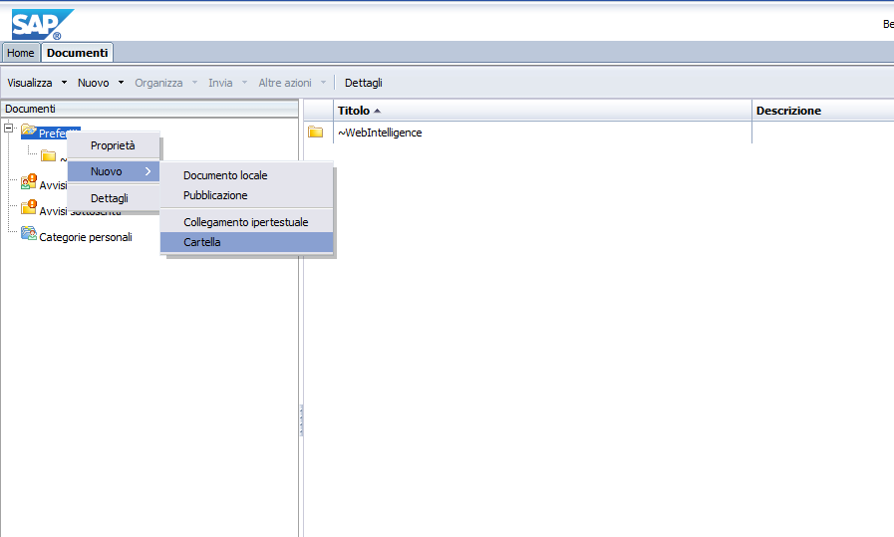
Differenze BOXI - BI4
Documenti preferiti - Creazione Cartella – BI4 (New)
Le sotto cartelle personali della cartella ″Preferiti″ si creano cliccando, da ″Preferiti″, il pulsante destro del mouse e selezionando rispettivamente i comandi: ″Nuovo″ e ″Cartella″.

Slide 16
INVIO DOCUMENTI

Slide 17
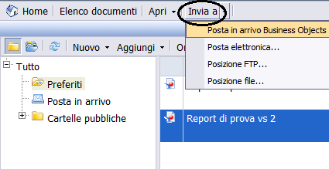
Differenze BOXI - BI4
Invio documenti – BOXI (Old)
Selezionare il report e cliccare su
Invia a → Posta in arrivo Business Objects.

Slide 18
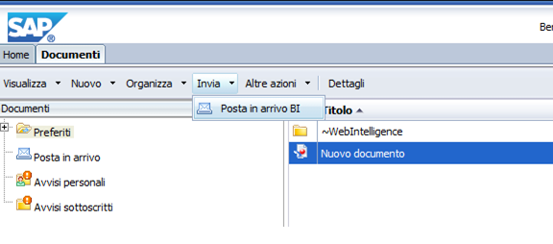
Differenze BOXI - BI4
Invio documenti – BI4 (New)
Selezionare il report e cliccare su
Invia → Posta in arrivo BI

Slide 19
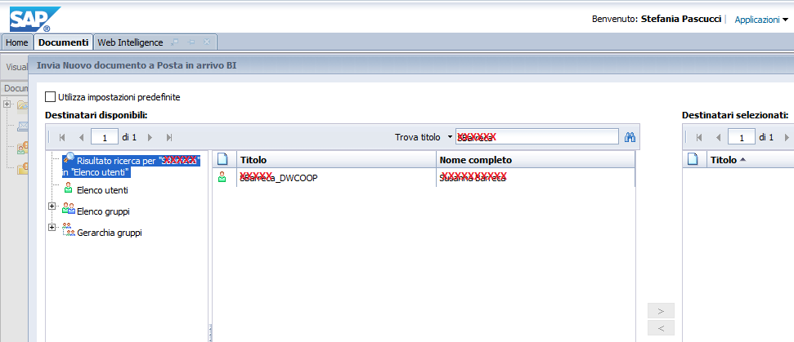
Differenze BOXI - BI4
Invio documenti – BI4 (New)
Cercare l’utente a cui si vuole inviare il documento inserendo il cognome nella barra di ricerca «Trova titolo»

Slide 20
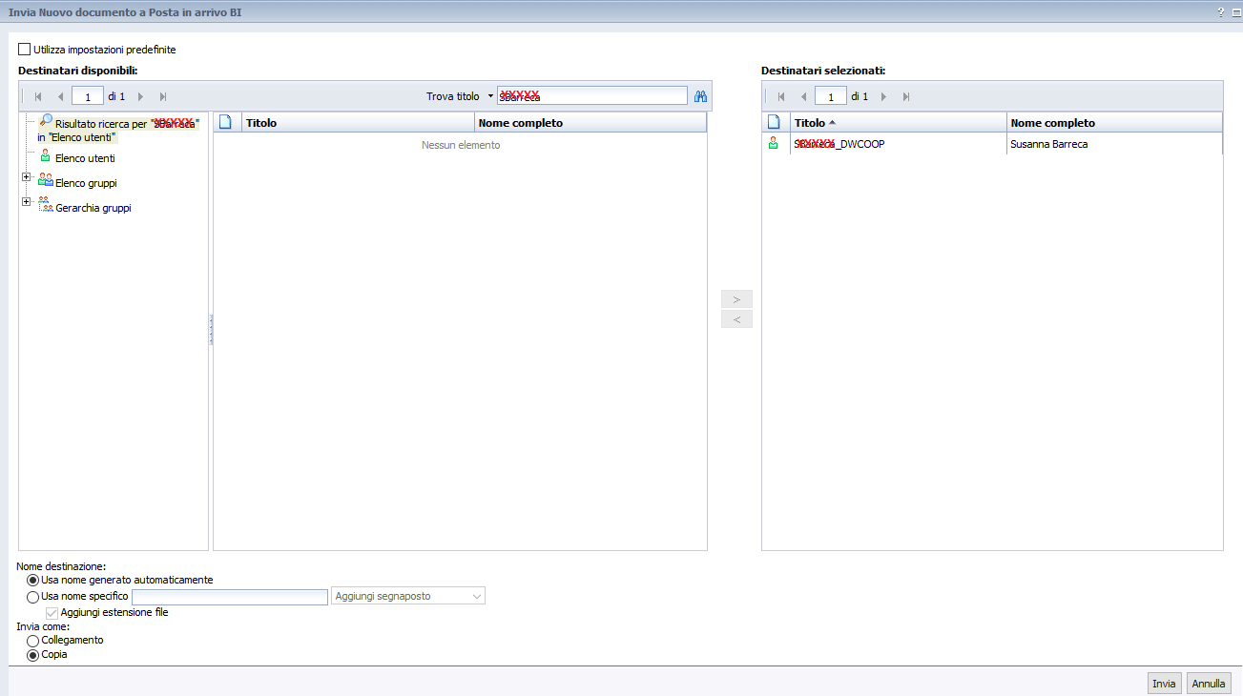
Differenze BOXI - BI4
Invio documenti – BI4 (New)
Selezionare l’utente risultato della ricerca e spostarlo con la freccia tra i destinatari
Cliccare sul tasto «Invia»

Slide 21
NUOVO DOCUMENTO

Slide 22
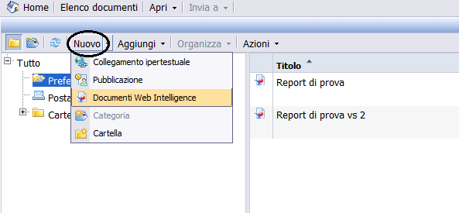
Differenze BOXI - BI4
Nuovo documento – BOXI (Old)
Posizionarsi su Preferiti e cliccare su «Nuovo» → «Documenti Web Intelligence»

Slide 23
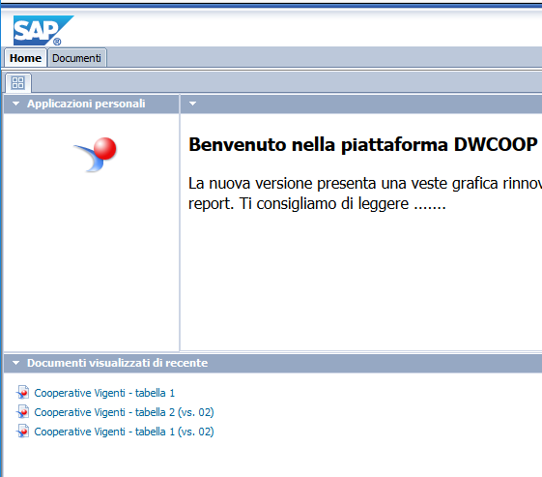
Differenze BOXI - BI4
Nuovo documento – BI4 (New)
Posizionarsi sulla Home Page e cliccare sul simbolo
Creare nuovo report

Slide 24
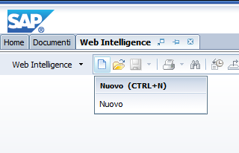
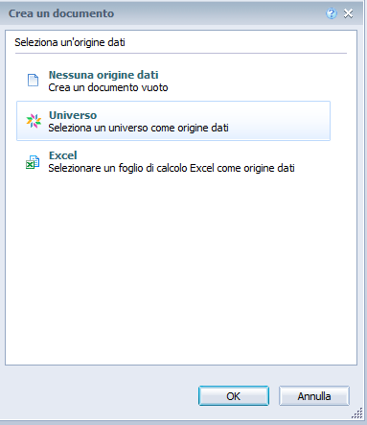
Differenze BOXI - BI4
Nuovo documento – BI4 (New)
Cliccare sul pulsante «Nuovo»
Selezionare l’origine dati «Universo»

Slide 25
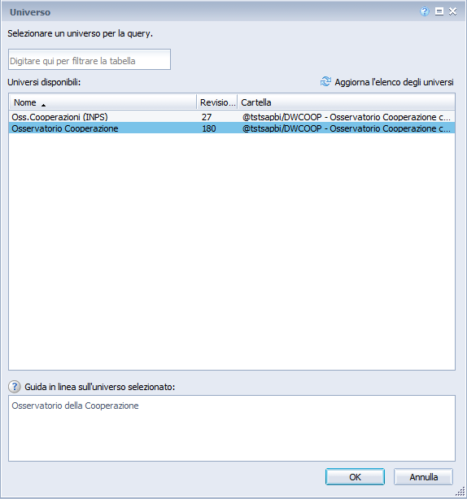
Differenze BOXI - BI4
Nuovo documento – BI4 (New)
Selezionare l’universo dal quale estrarre i dati.

Slide 26
CREAZIONE QUERY

Slide 27
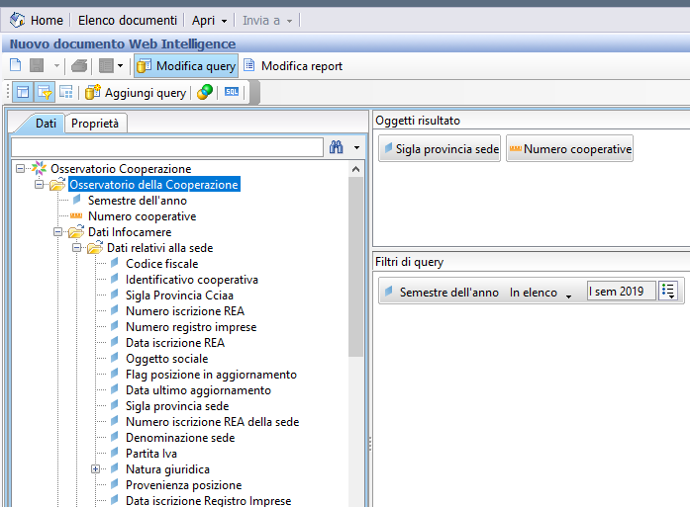
Differenze BOXI - BI4
Creazione query – BOXI (Old)
Dopo aver scelto l’universo si apre un pannello Java da dove è possibile creare le query scegliendo gli oggetti e i filtri.
Dati
Oggetti Dimensione
Oggetti Misura
Classi
Oggetti risultato
Filtri di query

Slide 28
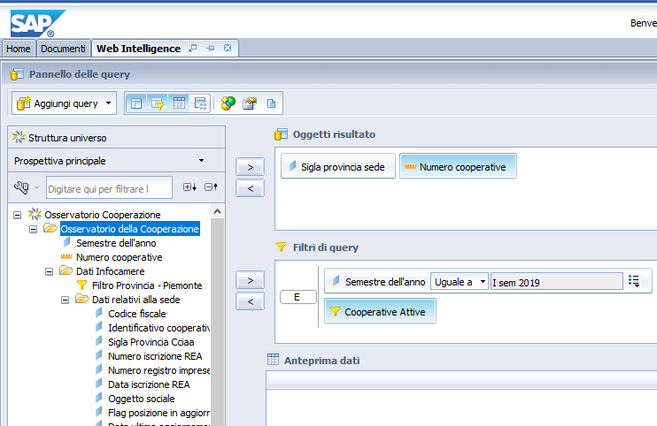
Differenze BOXI - BI4
Creazione query – BI4 (New)
Non verrà più aperto il pannello Java ma una videata in html
Oggetti risultato
Dati
Oggetti Dimensione
Oggetti Misura
Classi
Filtri di query
Possibilità di vedere un anteprima del report (NEW)

Slide 29
Modifica query

Slide 30
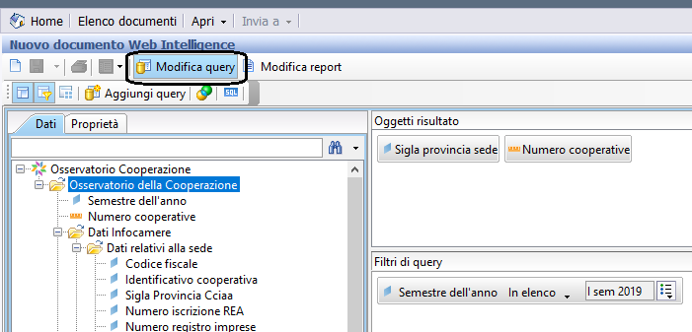
Differenze BOXI - BI4
Modifica query – BOXI (Old)
Selezionare il report da modificare e scegliere «Modifica» dall’elenco che compare cliccando il tasto destro del mouse. In questo modo accedo al pannello Java
Passare dal pannello «Modifica report» al pannello Modifica Query

Slide 31
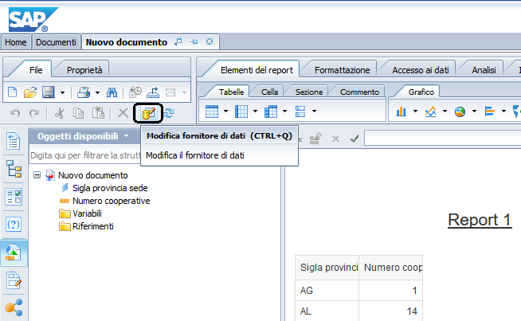
Differenze BOXI - BI4
Modifica query – BI4 (New)
Selezionare il report da modificare e scegliere «Modifica» dall’elenco che compare cliccando il tasto destro del mouse. In questo modo entro nella modalità Progettazione
Cliccare sul pulsante «Modifica Fornitore di dati» per accedere alla videata di modifica della query.

Slide 32
BARRA DEGLI STRUMENTI

Slide 33
Differenze BOXI - BI4
Barra degli strumenti – BI4 (New)
La barra degli strumenti, visibile dalla modalità Progettazione è suddivisa in più tab.
Elementi del Report ci consente di inserire tabelle, celle, colonne, grafici, ecc…

Slide 34
Differenze BOXI - BI4
Barra degli strumenti – BI4 (New)
Formattazione ci consente di formattare il report (carattere, grassetto, colori celle, ecc…

Slide 35
Differenze BOXI - BI4
Barra degli strumenti – BI4 (New)
Accesso ai dati ci consente di modificare la query, aggiornare la query, aggiungere una variabile, ecc.

Slide 36
Differenze BOXI - BI4
Barra degli strumenti – BI4 (New)
Analisi ci consente di inserire interruzioni, ordinare i dati, inserire un drill, inserire una funzione (somma, conteggio, media)

Slide 37
Differenze BOXI - BI4
Barra degli strumenti – BI4 (New)
Imposta pagina ci consente di rinominare il report, impostare i margini, inserire intestazioni e piè di pagina, ecc..

Slide 38
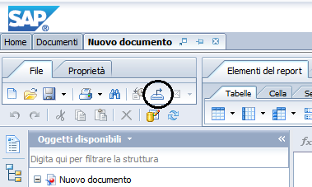
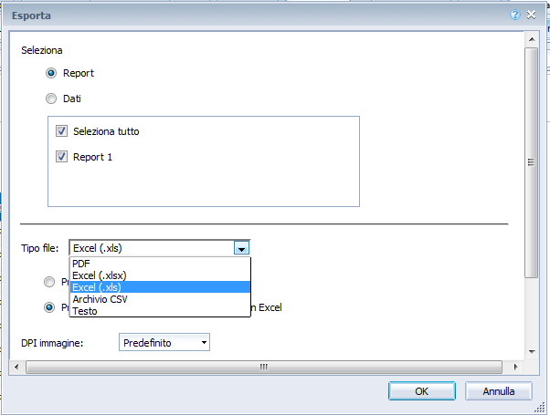
Differenze BOXI - BI4
Esportazione Report – BI4 (New)
Cliccare sul tasto esporta
Scegliere il tipo di file da esportare

Slide 39
seguici su
www.csipiemonte.it

